Slide 1
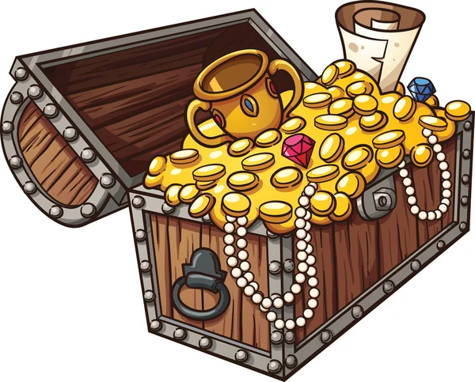
עשיינות (מייקר) כיתה ג
נושא: חומרים (ציפה)
איך מעבירים את אוצר הזהב מהאי ליבשה?

Slide 2
מטרות
לפתח יכולת להעלות רעיונות לפתרון בעיה.
לפתח הבנה אודות הקשר שבין תכונות החומר לבין תפקוד הרכיב במוצר.
לפתח יכולת לזהות את מנגנון הפעולה של המוצר ואת אופן בנייתו.
לפתח יכולת לתכנון בנייה של מוצר בעזרת הנדסה הפוכה
לפתח מיומנויות טכניות (ביצוע) כמו: מדידה, גזירה, סימון, שרטוט, חיבור הדבקה וכדומה.
לפתח עבודת צוות: שיתוף פעולה בחקירת המוצר ובנייתו.

Slide 3
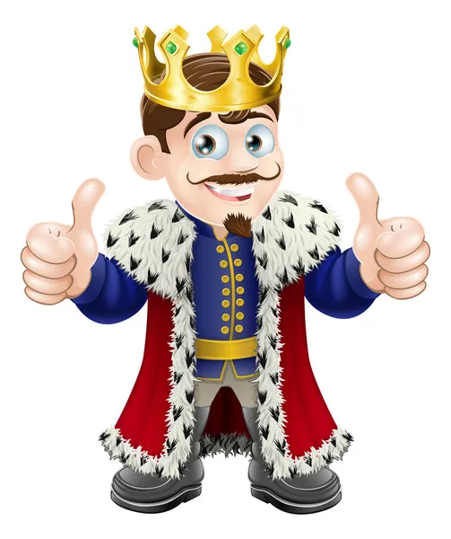
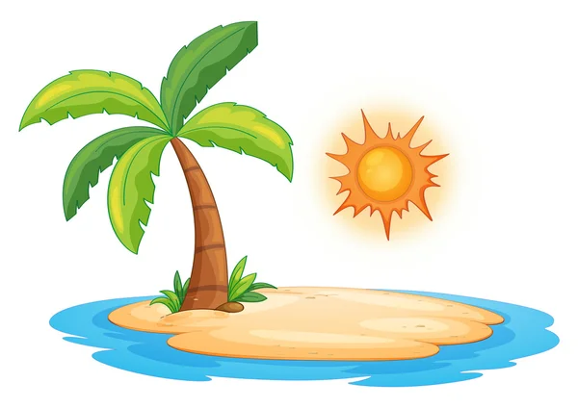
בעקבות האוצר
מעשה במלך אחד שהגיע לאי בודד.
הוא ידע שבאי הזה יש אוצר זהב.
אנשיו חיפשו את האוצר במשך ימים רבים.
לבסוף מצאו את האוצר.
אבוי!!! – מה קרה?
הספינה שאיתה הגיעו לאי נסחפה רחוק אל הים.
למלך הייתה בעיה:
כיצד להעביר את אוצר הזהב מהאי אל היבשה?
Notes:
מקריאים את הסיפור ומציגים את הבעיה

Slide 4
כיצד יכול המלך להעביר את האוצר מהאי,
שכולו מוקף במים, אל היבשה?
העלו רעיונות וציירו אותם:
רעיון לפתרון 1:
רעיון לפתרון 2:
רעיון לפתרון 3:
Notes:
מאפשרים לתלמידים להעלות מגוון אפשרויות ורעיונות יצירתיים כיצד ניתן להעביר משא כלשהו מהאי אל היבשה.
כל רעיון יצירתי של התלמידים יתקבל כרעיון לביצוע. בקשו מהתלמידים להסביר ולפרט את הרעיון, להמליל אותו בקול ולשרטט אותו. לעיתים תוך כדי המללה התלמידים יעלו על קשיים בפתרון שהעלו או שיקבלו משוב מהתלמדיים האחרים על שיפור הרעיון שהציעו.

Slide 5
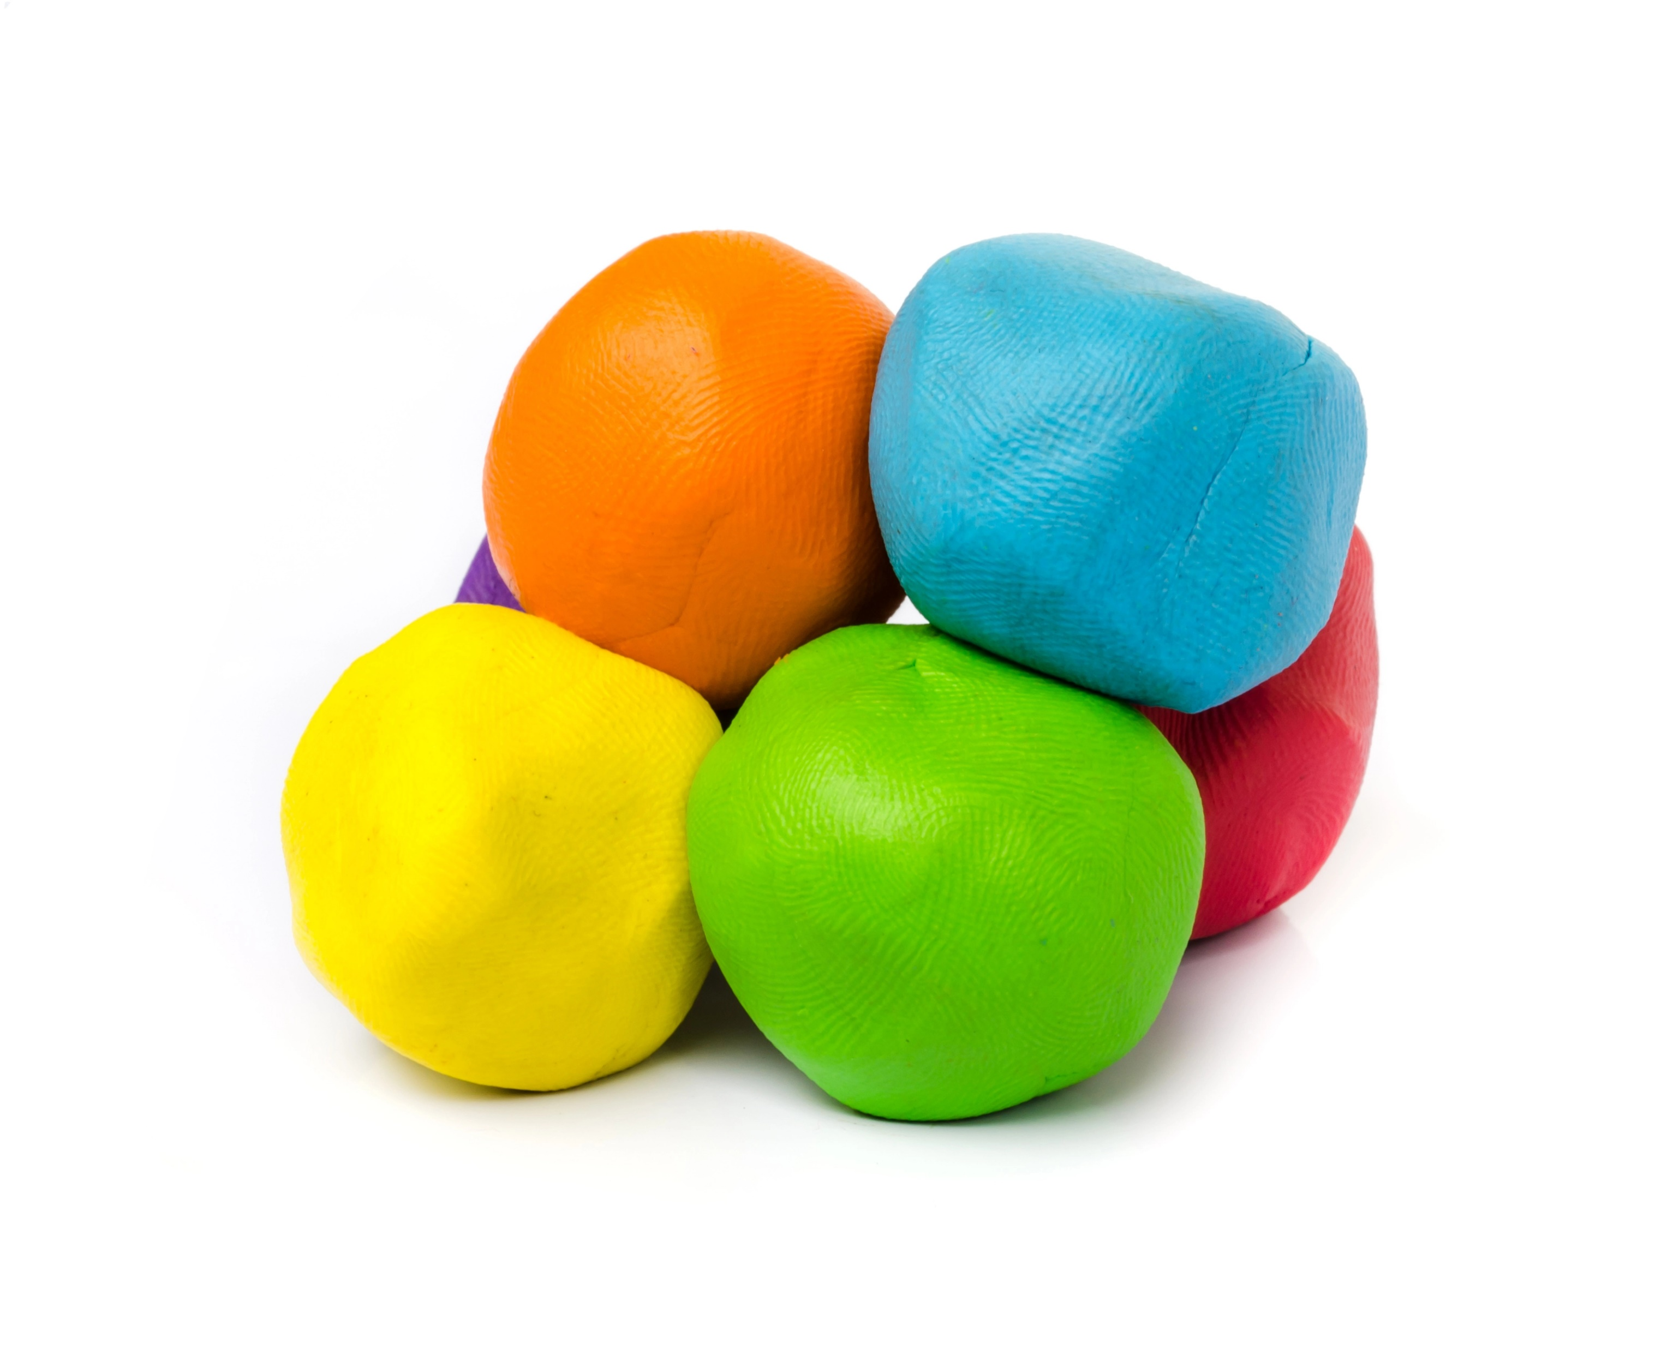
חוקרים תכונות של פלסטלינה
הנחיות:
ממלאים כוס במים.
מכינים מהפלסטלינה כדור קטן בגודל גולה.
מכניסים את כדור הפלסטלינה לכוס מים.
מה קרה לפלסטלינה?
האם לדעתכם אפשר להכין סירה מפלסטלינה? נמקו...
טל: אני חושבת שזה אפשרי.
ניר: איך אפשר לגרום שהפלסטלינה תצוף על המים?
Notes:
הרעיון הראשון – להכין סירה להעביר את המשא. והסירה תהיה עשויה מפלסטלינה.
בעקבות ההתנסות, התלמידים מגלים שגוש הפלסטלינה שוקע במים.
מכאן עולה השאלה: איך אפשר לגרום לפלסטלינה לצוף על פני המים?

Slide 6
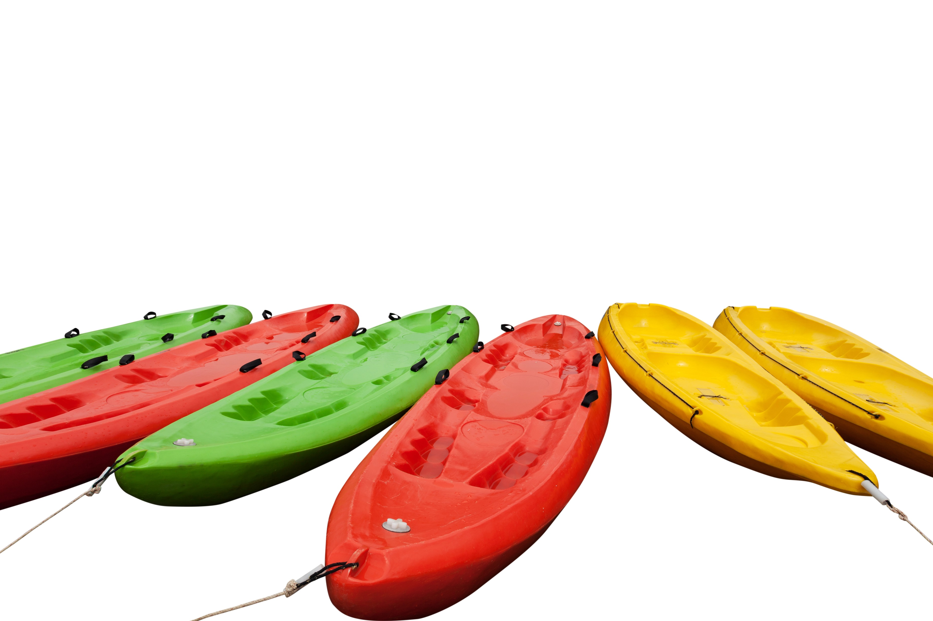
אפשרות א: נכין סירות מפלסטלינה
הנחיות
עצבו צורה של סירה מפלסטלינה.
הניחו אותה על פני המים.
מה קרה לסירה?
מה היה צריך לעשות כדי שהסירה לא תשקע במים?
איזו תכונה יש לפלסטלינה שהודות לה אפשר להכין ממנה צורות?
Notes:
הפתרון הוא: לעצב מהפלסטלינה צורה של סירה.
למורה: גוף שקוע במים כאשר המסה הסגולית שלו (צפיפות החומר) גדולה מזו של המים. צפיפות היא המסה של החומר חלקי הנפח שלו
כאשר מעצבים סירה – אנא מגדילים את הנפח של הגוף (אך לא את המסה). לכן, המסה הסגולית של הגוף יורדת ולפיכך הוא יצוף על פני המים.

Slide 7
חושבים על העשייה
הנחיות
מה היה צריך לעשות כדי שהפלסטלינה לא תשקע במים?
איזו תכונה יש לפלסטלינה שהודות לה אפשר להכין ממנה צורות?
הביאו דוגמאות של חומרים נוספים שיש להם תכונה כזו.
Notes:
תשובות:
לעצב אותה לצורה של סירה
פלסטיות. אפשר לשנות צורה והצורה נשמרת.
חרסית (חומר), בצק, פימו

Slide 8
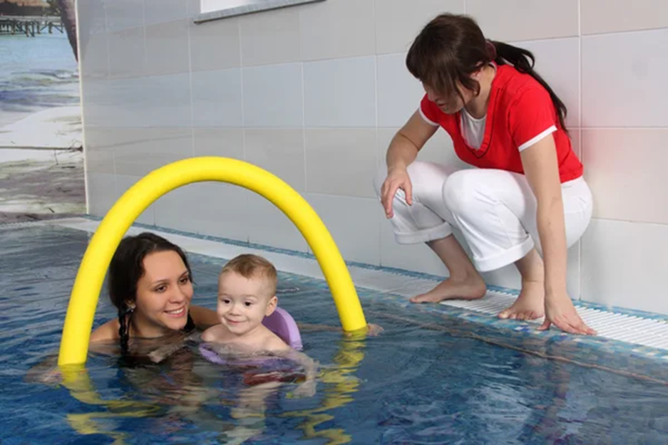
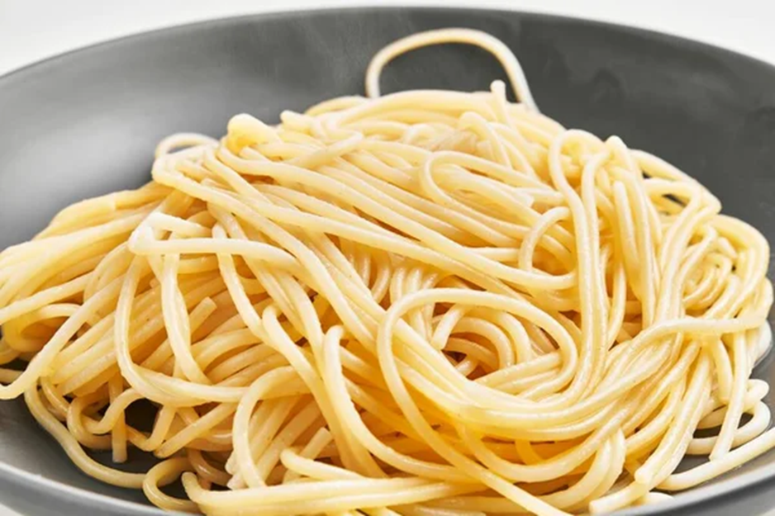
אפשרות ב: סירות מנודל (Eva foam)
ודאי ראיתם בברכת השחייה את האביזר הזה. קוראים לו "נודל". מדוע?
ודאי אכלתם אטריות ארוכות.
לאטריות קוראים באנגלית נודלס = noodles.
Notes:
מציגים לתלמידים את ספוג הנודל ודנים בשאלה מדוע קוראים לו כך.

Slide 9
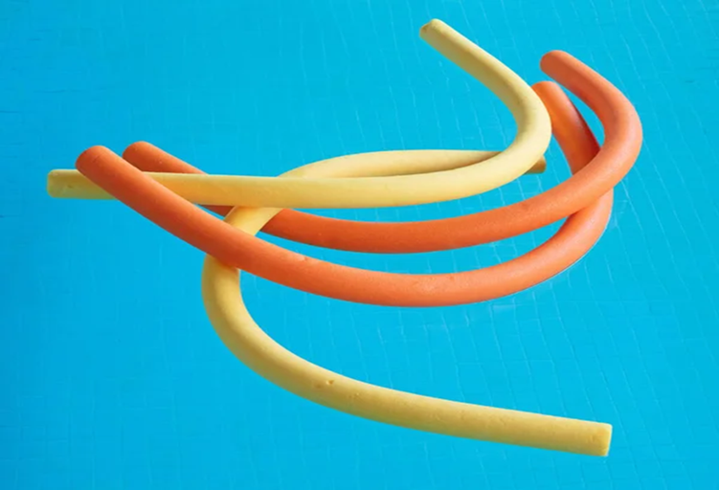
חוקרים את תכונות אביזר השחייה "נודל"
הנחיות:
קבלו מהמורה חתיכה קטנה מהנודל.
בדקו את התכונות הבאות:
- האם הוא סופג מים?
- האם יש לו חורים קטנים? – היעזרו במגדלת
- האם הוא צף או שוקע במים?
- האם הוא גמיש? – האם אפשר לקפל אותו?
- האם הוא משנה את צורתו כאשר לוחצים עליו?
- האם הוא נשבר כשזורקים אותו לרצפה?
Notes:
כפי שבחנו את תכונות הפלסטלינה, כך בוחנים תכונות של מוצר עשוי מחומר אחר. דגש על תכונות החומר, לאו דווקא הצורה שלו.
חשוב לבחון עם התלמידים את תכונות החומר, המבנה שלו, ההרכב שלו (במגדל), כיצד הוא עשוי, אילו תכונות מקנה לו המבנה שלו העשוי דווקא בצורה של חומר העשוי נקבים.
מומלץ לבחון את החומר תוך מענה על השאלות ולהמשיך לשאול: מדוע? האם הוא סופג מים? – אם כן – מדוע. אם לא – מדוע. אם צף על המים – אם כן – מדוע? אם לא – מדוע? המוצר הזה מעשה ידי אדם נועד לענות על צורך. האם עונה על הצורך? כיצד?

Slide 10
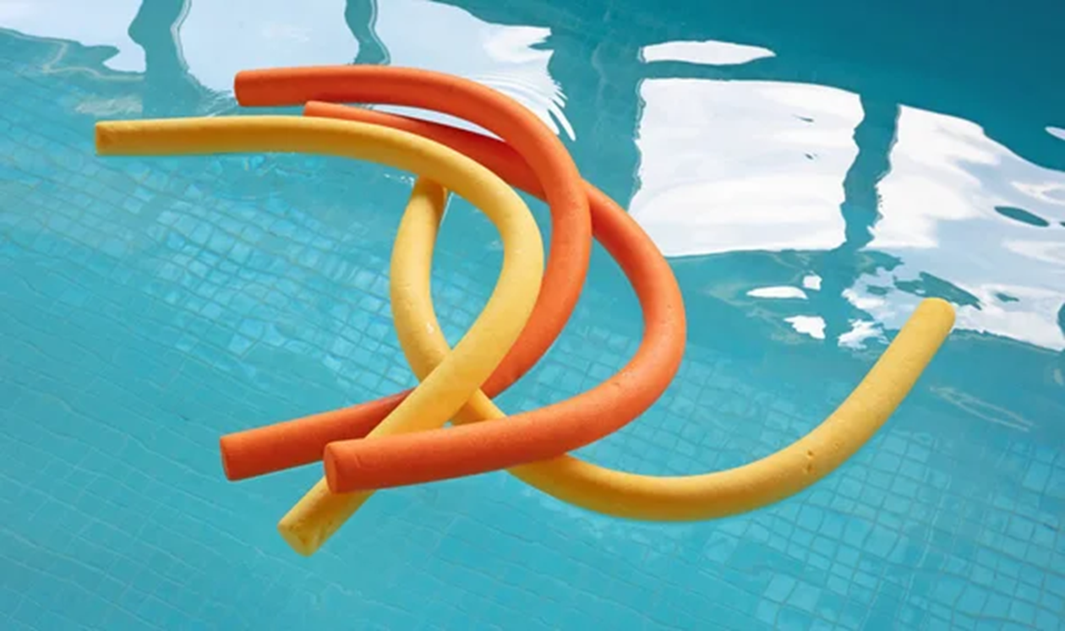
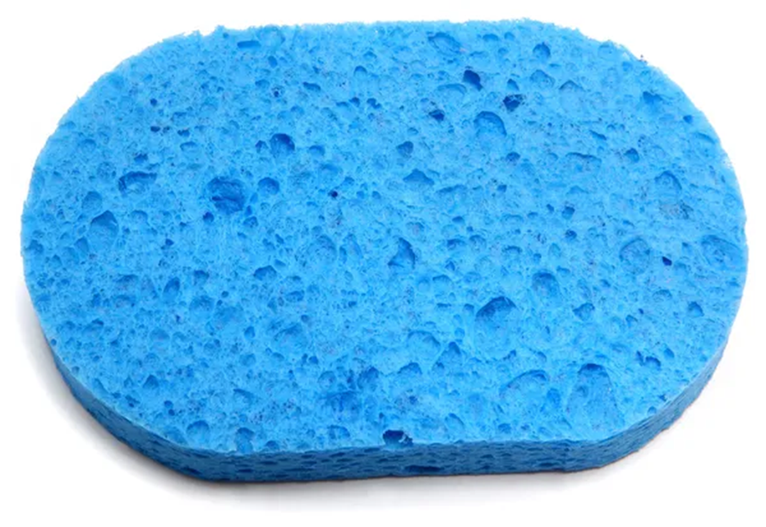
האמנם הנודל הוא ספוג?
בטעות קוראים לאביזר השחייה "נודל" "ספוג נודל".
במה שונה אביזר ה"נודל" מספוג רגיל?
מה היה קורה אם אביזר השחייה נודל היה עשוי מספוג רגיל?
Notes:
זו הזדמנות לאפשר לתלמידם חקר קטן על החומר ממנו עשוי הנודל. מה דומה ומה שונה מהספוג הרגיל שאנו מכירים?
בספוג יש נקבים ובנודל אין.

Slide 11
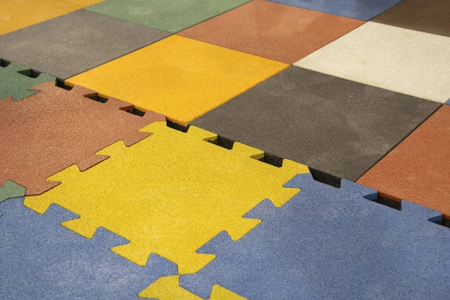
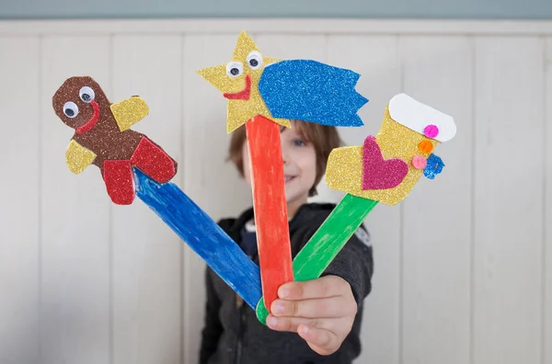
מאיזה חומר עשוי אביזר השחייה "נודל"?
אביזר השחייה "נודל" עשוי מהחומר הפלסטי אווה .(EVA)
מדוע החומר הפלסטי "אווה" מתאים להכנת אביזר השחייה נודל?
אינו סופג מים
גמיש
אינו רעיל
ידידותי לסביבה
נוקשה (לא רך כמו ספוג)
Notes:
כאן אנו דנים עם התלמידים בתכונות המיוחדות של החומר המוקצף.
כל יתרון – לבקש מהתלמידים להסביר במה הוא תורם במענה לצורך של המוצר. מדוע חשוב שהחומר אינו סופג מים? במה היתרון שלו שהוא נוקשה דווקא ואינו רך כמו הספוג? האם גמישות המוצר היא יתרון או חסרון?

Slide 12
כיצד אפשר להכין סירה מאביזר השחייה "נודל"?
העלו רעיונות וציירו אותם:
רעיון לפתרון 1:
רעיון לפתרון 2:
רעיון לפתרון 3:
Notes:
אחרי שהכרנו את המוצר השלם ואת החומר ממנו עשוי – כדאי לבחון עם התלמידים האם אפשר להכין מהנודל הזה גם סירה?
אולי פתרון אחר שמאפשר להשתמש בתכונת הציפה של החומר – ולאו דווקא סירה?

Slide 13
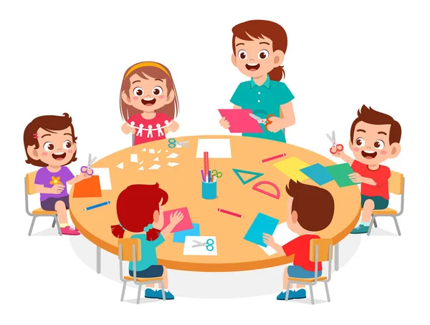
הנחיות
ציוד וחומרים:
נודל חצוי לאורכו (20 סנטימטרים)
קשיות שתייה
מספריים
גיליון סול (ליצירת מפרשים)
נייר דבק/ דבק להדבקה מהירה
טושים עמידים למים (לקישוט)
מדבקות צבעוניות
Notes:
המלצה למורים: לנסות ולהכין סירה מהנודל, להכיר כיצד נכון וקל לחתוך או לגזור את הנודל כך שכל תלמידי יוכל לקבל צורה של חצי גליל מהנודל.
לבדוק אילו דבקים מאפשרים הדבקה של קישוטים ומפרש על הנודל.

Slide 14
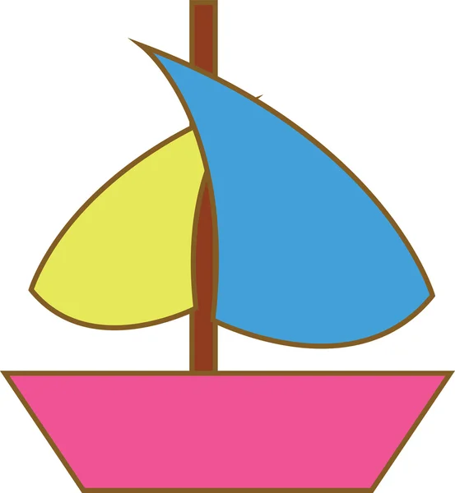
הנחיות (המשך)
בנו את הסירה אשר תסייע למלך להביא את אוצר הזהב ליבשה.
ממה תכינו את:
גוף הסירה?
התורן?
המפרש?
Notes:
בשלב ה אנו בוחנים עם התלמידים את מבנה הסירה. כל חלק ממה נכין אותו? כיצד נעצב אותו? האם חייב להיות מפרש לסירה? מאילו חומרים כאי לעצב אותו? ובאיזו צורה?
כדאי שהתלמידים יציעו מספר הצעות, ישרטטו ויתנסו בהכנת מספר צורות לכל חלק של הסירה.

Slide 15
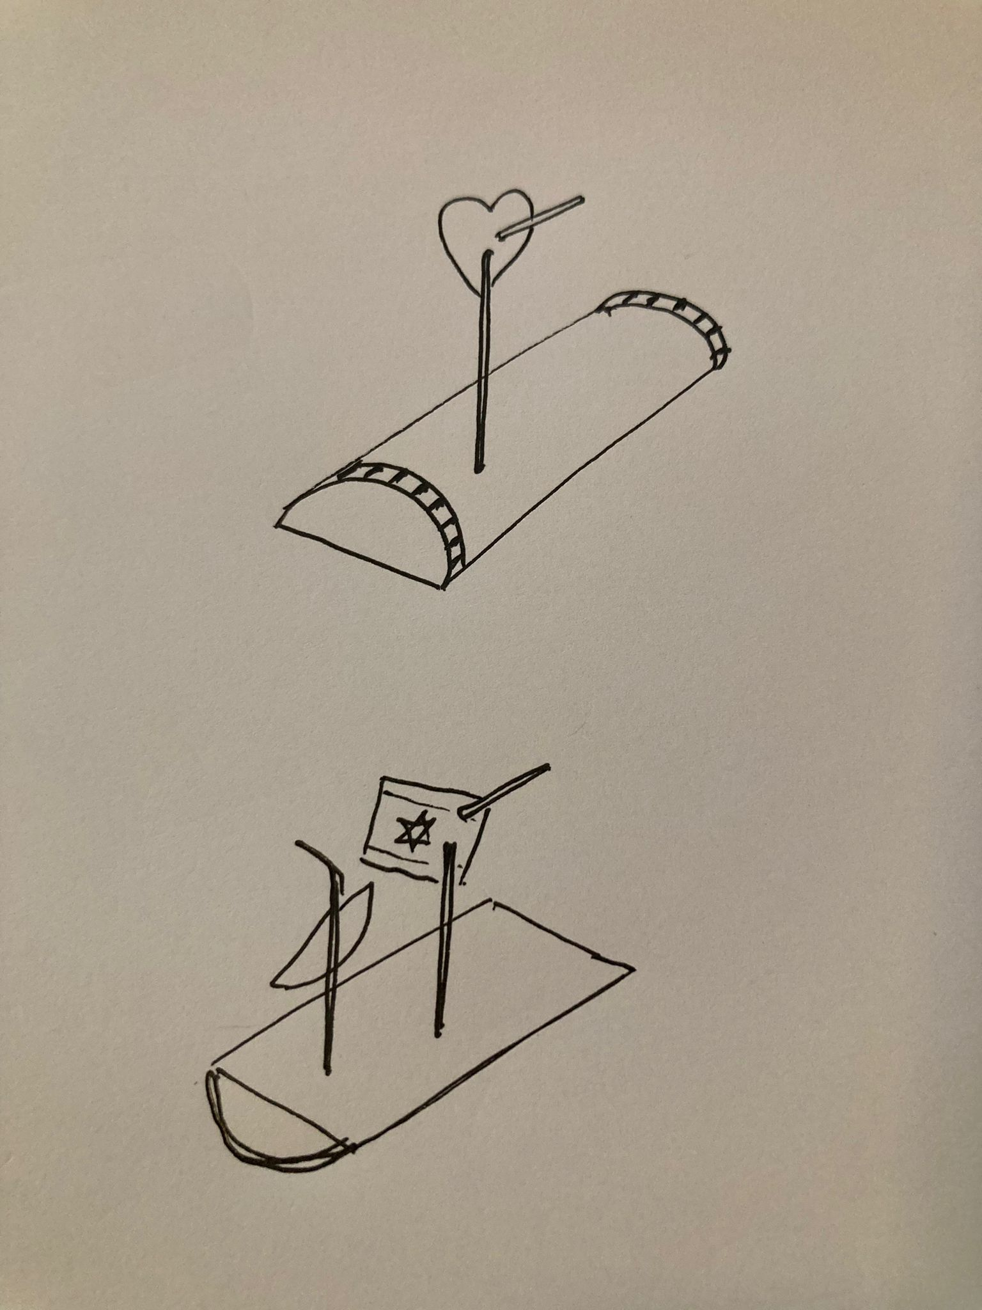
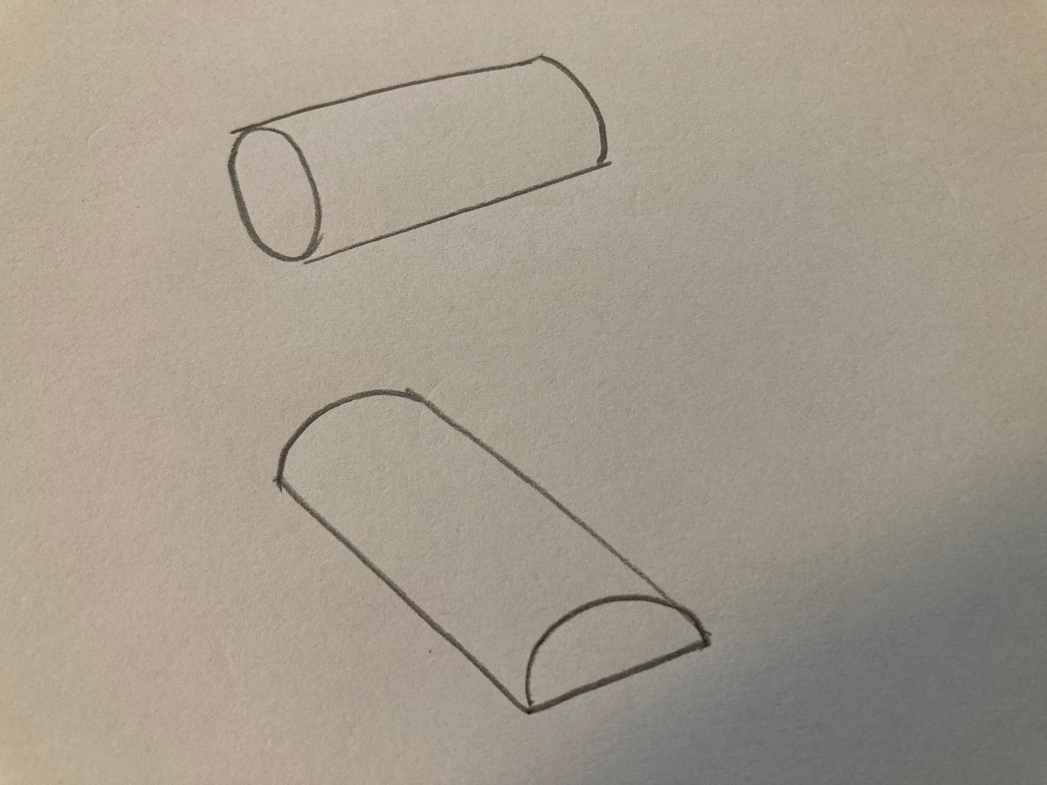
דוגמה

Slide 16
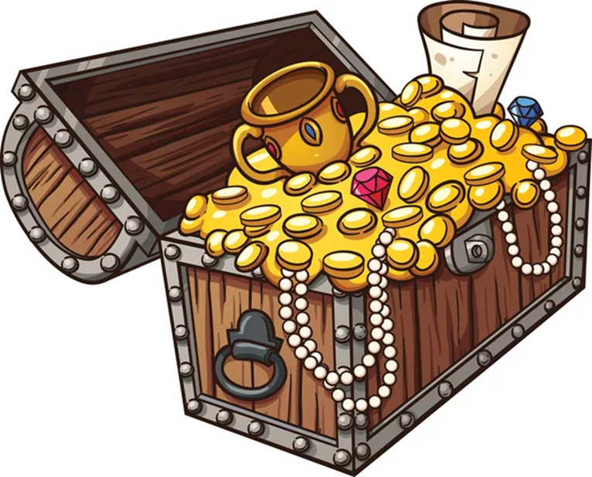
חושבים על העשייה
הנחיות
מדוע הסירה שלכם מתאימה להעברת האוצר אל היבשה?
מהו התפקיד של כל חלק בסירה?
האם באמת המלך יוכל להעביר את האוצר בעזרת
הסירה הזו?
4. מאילו חומרים שהנמצאים על האי אפשר לבנות סירה?
Notes:
חשיבה על העשייה ועל תהליך הכנת הסירה. החל מבחירת החומר, דרך עיצוב הסירה, עיצוב חלקי הסירה והאם תענה הסירה האת על הצורך של העברת משא בהשטה אל היבשה.

Slide 17
קשר לנושאי לימוד
ציפה ושקיעה
תכונות חומרים והקשר לתכונות למוצר
שימוש במגוון חומרים
שימוש חוזר בחומרים

Slide 18
תם ולא נשלם

